Slide 1




TOÁN 7
Tiết 127:
Phép chia đa thức một biến

Slide 2
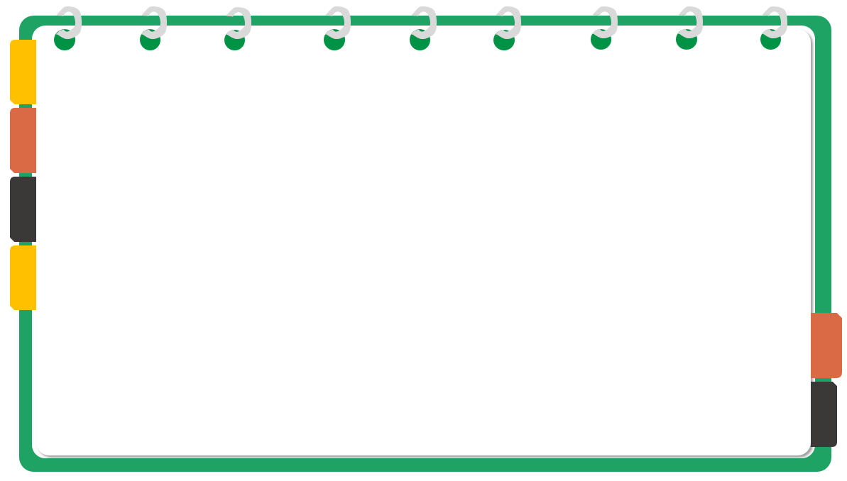

KHỞI ĐỘNG
Hình thức
Nhóm
Cách chơi
HS các nhóm đặt câu hỏi và giải quyết HĐ2
Thời gian
3 phút
Hết giờ 2nhóm báo cáo kết quả của hoạt động.
Các nhóm khác nhận xét, bổ sung nếu có.

Slide 3
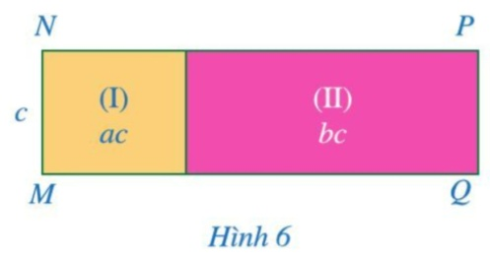
KHỞI ĐỘNG
HĐ 2: Ở hình 6, diện tích các hình chữ nhật , lần lượt là
Biết
a) Tính ? b) So sánh và

Slide 4
KHỞI ĐỘNG
HĐ 2: Ở hình 6, diện tích các hình chữ nhật , lần lượt là
Biết
a) Tính ? b) So sánh và
Bài làm
a)
b) Ta có:
Vậy

Slide 5
Quy tắc:
Ví dụ: Phép chia các biểu thức số

Slide 6
II. CHIA ĐA THỨC CHO ĐƠN THỨC
HĐ 3: Cho đa thức và đơn thức
Hãy chia từng đơn thức (của biến ) có trong đa thức cho đơn thức
Hãy cộng các thương vừa tìm được.
Giải
Chia từng đơn thức (của biến ) có trong đa thức cho đơn thức
ta có kết quả:

Slide 7
II. CHIA ĐA THỨC CHO ĐƠN THỨC
HĐ 3: Cho đa thức và đơn thức
Hãy chia từng đơn thức (của biến ) có trong đa thức cho đơn thức
Hãy cộng các thương vừa tìm được.
Giải
b) Cộng các thương vừa tìm được ta có kết quả:

Slide 8
Muốn chia đa thức cho đơn thức khi số mũ của biến ở mỗi đơn thức của lớn hơn hoặc bằng số mũ của biến đó trong , ta chia mỗi đơn thức của đa thức cho đơn thức rồi cộng các thương với nhau.
Quy tắc :
Ví dụ 2: (SGK – Trang 65): Tính
Giải :

Slide 9
LUYỆN TẬP
TRÒ CHƠI AI NHANH HƠN

Slide 10
LUẬT CHƠI
Hình thức
Lớp cử 2 bạn chơi và 1 trọng tài.
Cách chơi
Hai bạn chơi có nhiệm vụ sắp xếp các nội dung vào vị trí đúng để được quy tắc chia một tổng, một hiệu cho một số khác 0.
Thời gian
2 phút

Slide 11




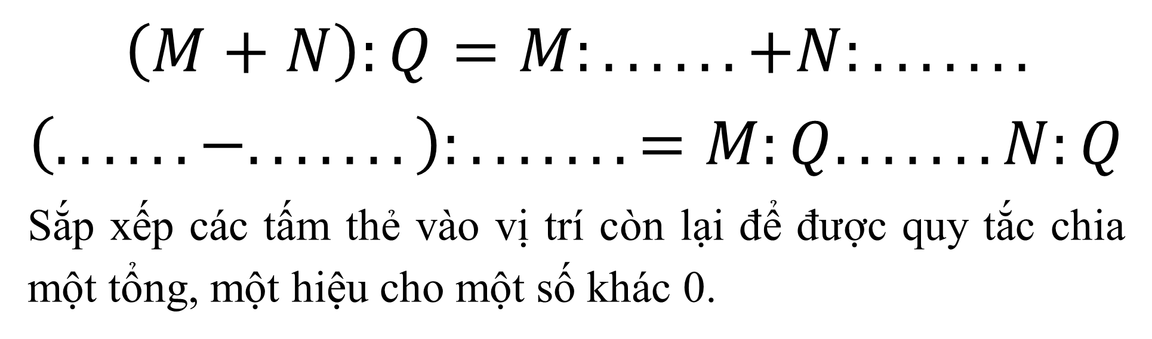
TRÒ CHƠI AI NHANH HƠN
$$\left(M+N\right):Q=M:......+N:.......$$
$$\left(......−.......\right):.......=M:Q.......N:Q$$
Sắp xếp các tấm thẻ vào vị trí còn lại để được quy tắc chia một tổng, một hiệu cho một số khác 0.

Slide 12

Dạng 1.Thực hiện phép chia đa thức cho đơn thức.
Phương pháp giải: Thực hiện phép chia theo quy tắc đã học.
Bài 1: (Bài 2-SGK trang 67) Thực hiện phép chia :

Slide 13
Bài 1: (Bài 2-SGK trang 67) Thực hiện phép chia :

Slide 14
Dạng 2 :Tìm đa thức thỏa mãn điều kiện cho trước.
Phương pháp giải: Muốn tìm đa thức bị chia ta lấy thương nhân đơn thức chia.
Bài 2 :
a) Tìm đa thức biết
b) Tìm đơn thức biết
- HS HĐ nhóm bàn làm bài tập 1 dạng 2 vào phiếu học tập.
- Chia lớp thành 2 dãy, dãy 1 làm ý a, dãy 2 làm ý b.
- Thời gian: 3 phút

Slide 15


Bài 2 :
a) Tìm đa thức biết
b) Tìm đơn thức Q biết
Dãy 1: Làm ý a
Dãy 2: Làm ý b

Slide 16
Bài 2 :
a) Tìm đa thức biết
b) Tìm đơn thức biết
Vậy

Slide 17

Dạng 3 :Tính giá trị biểu thức.
Phương pháp giải : Thực hiện phép chia rồi thay giá trị của ẩn để tính giá trị của biểu thức.
Bài 3 :Tính giá trị của biểu thức sau tại
Rút gọn:
Thay vào biểu thức trên ta được:

Slide 18
Dạng 4 :Tìm số tự nhiên để biểu thức chia hết cho đơn thức .
Phương pháp giải : Muốn chia đa thức cho đơn thức khi số mũ của biến ở mỗi đơn thức của lớn hơn hoặc bằng số mũ của biến đó trong .
Bài 4 : Tìm số tự nhiên để đa thức chia hết cho đơn thức .

Slide 19
Bài 4 : Tìm số tự nhiên để đa thức chia hết cho đơn thức .
Giải:
Ta có:
Để chia hết cho đơn thức thì
Và
Vì là số tự nhiên nên .

Slide 20
VẬN DỤNG
Bài 5: Một công ty bán mỗi sản phẩm là (nghìn đồng) thì có doanh thu là (nghìn đồng). Hãy tính số sản phẩm mà công ty đó đã bán được theo .
Giải
Số sản phẩm mà công ty đó đã bán được theo là kết quả của phép chia cho .
Nên ta có kết quả cần tìm là
(sản phẩm)

Slide 21

HƯỚNG DẪN VỀ NHÀ
Nêu quy tắc chia một tổng cho một số khác 0.
Nêu quy tắc chia đa thức cho đơn thức. Khi nào phép chia thực hiện được, khi nào phép chia không thực hiện được.
Làm bài tập 1 – SGK trang 67.
Đề xuất 1 bài toán thực tiễn có thực hiện phép chia đa thức cho đơn thức, giải bài toán đó.

